Slide 1

Negociación Conjunta COMISCA®
Mejorando el acceso a medicamentos, dispositivos médicos y otros bienes de interés sanitario en la Región SICA
Webinario: CÓMO ENFRENTAR EL COVID-19 DESDE LAS CONTRATACIONES PÚBLICAS
03 de junio del 2020

Slide 2


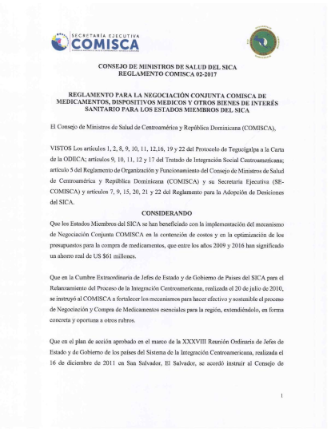
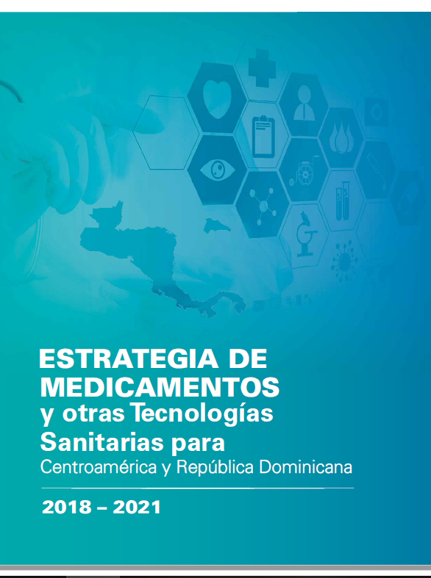
NEGOCIACIÓN CONJUNTA COMISCA®
Es el mecanismo regional de contención de costos para favorecer el acceso a medicamentos, dispositivos médicos u otros bienes de interés sanitario, que cumplen con los requisitos de calidad, seguridad y eficacia a precios favorables, a fin que se haga efectiva la compra en cada una de las instituciones de salud pública de los Estados Miembros de SICA.
Es coordinada por la SE-COMISCA y se realiza en dos fases:
La precalificación
La negociación de precios.
Certificación ISO 9001:2015
Beneficios de la Negociación Conjunta COMISCA periodo 2009 a 2018
$ 93.200,000 millones de dólares

Slide 3
Resultados periodo 2017 y retorno de inversión
Contrataciones año 2017 de medicamentos adjudicados a través de la Negociación Conjunta COMISCA®.
De las 9 Instituciones de Salud de la Región por cada dólar que invierten como aporte financiero para la autosostenibilidad de la Negociación Conjunta COMISCA reciben como retorno de inversión US$ 229.6 de beneficios

Slide 4
Beneficios y retorno de inversión obtenidos en los eventos de negociación de precios año 2019 de la Negociación Conjunta COMISCA®.
Evento | Monto Regional | Monto COMISCA | Beneficio proyectado | Retorno de inversión
Evento 01 -2019 | $2,306,597.600 | $608,869.925 | $1,697,727.675 | 278.83
Evento 02 -2019 | $13,519,190.545 | $8,566,371.950 | $5,070,021.348 | 59.18
Evento 03 -2019 | $28,480,952.291 | $25,388,426.005 | $5,170,300.524 | 20.36
Totales | $54,242,046.48 | $34,563,667.88 | $11,938,049.55 | 119.46
Resultados de medicamentos adjudicados y reducción de precios de adjudicación en eventos de negociación de precios año 2019
Reflejándose una eficiencia de la negociación de precios durante el año 2019 del 48.8%, en un rango de reducción de los precios que va del 0.3% a 99.8%.

Slide 5
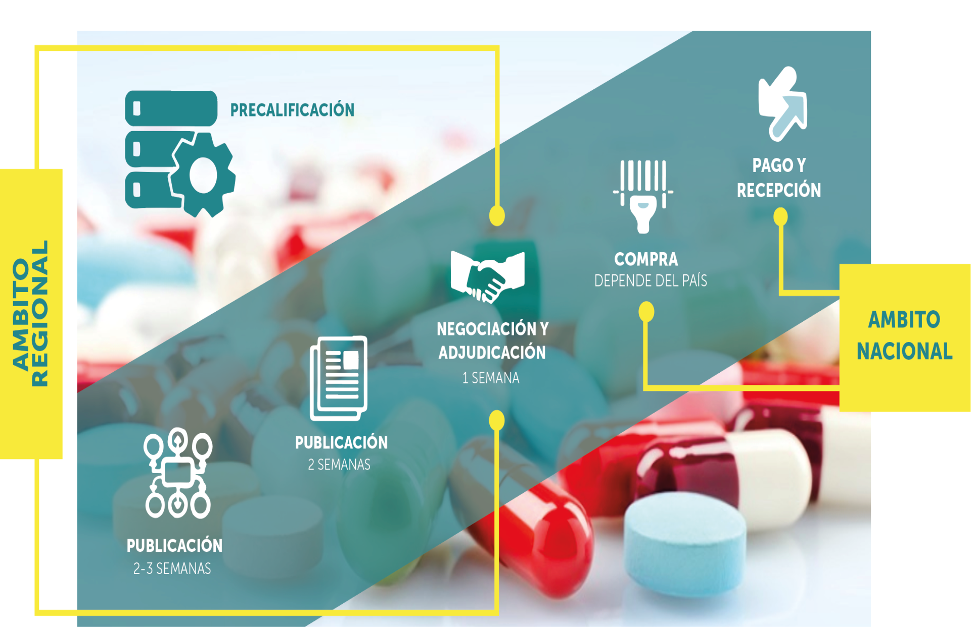
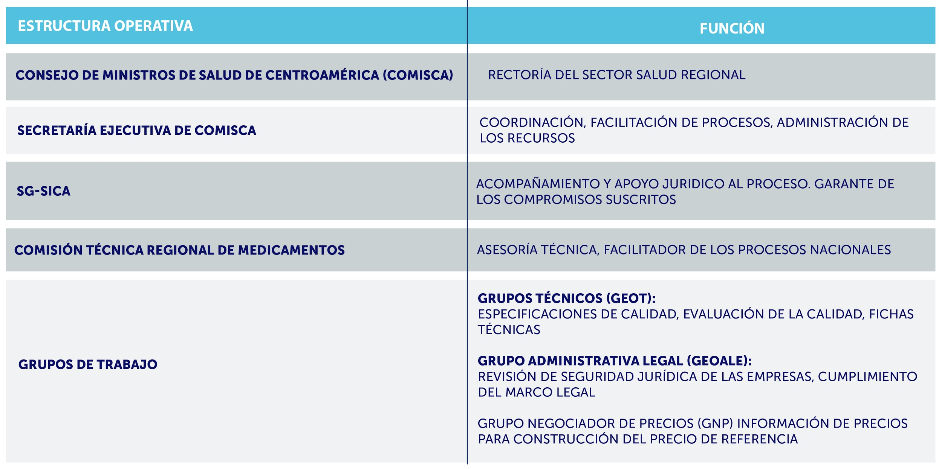
PROCESO DE NEGOCIACION CONJUNTA COMISCA®
ELEMENTOS DE GOBERNANZA

Slide 6



ELEMENTOS TECNICOS
Calidad de los productos adquiridos:
Verificación documental presentada por las empresas para demostrar la calidad de los productos, cumplimiento de altos estándares de calidad y eficacia a través de las evaluaciones realizados por Grupo Evaluador de Oferta Técnica (GEOT)
Detalle de las Fichas técnicas: Requisitos de calidad , etiquetados y empaque., especificaciones técnicas.
Fortalecimiento de capacidades técnicas regionales en materia de vigilancia de la calidad de los bienes adjudicados.
Seguridad de los pacientes:
Mecanismos de vigilancia de la seguridad Farmacovigilancia (FACEDRA) y Tecnovigilancia
Sistema de Alertas Regionales.
Fortalecimiento de capacidades técnicas regionales en materia de farmacovigilancia
Precios favorables:
Negociación de precios a través de Subasta a la inversa y la Negociación directa
Grupo Negociador de precios
Reglamento 02 – 2017 abierto a otras modalidades de negociación

Slide 7
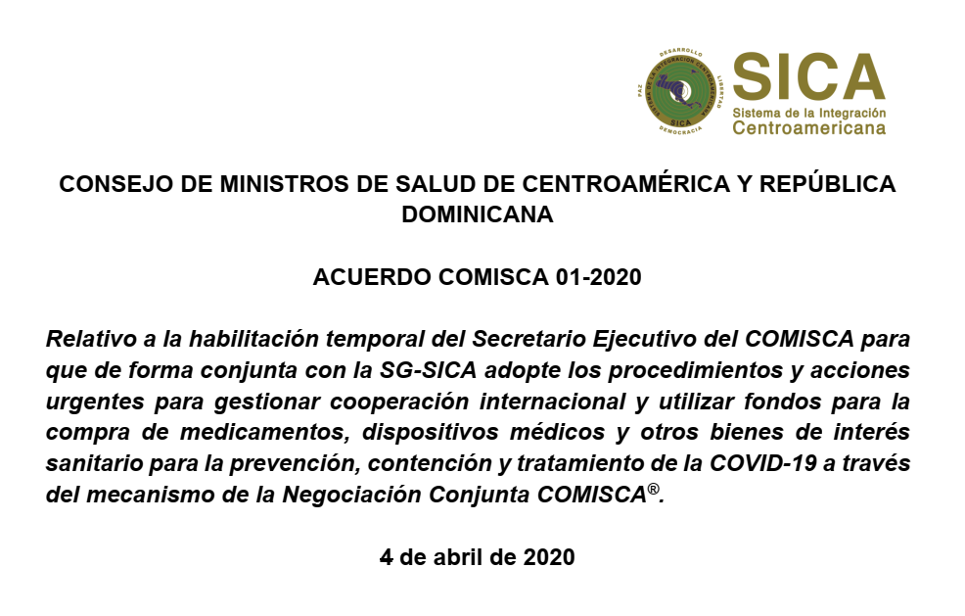
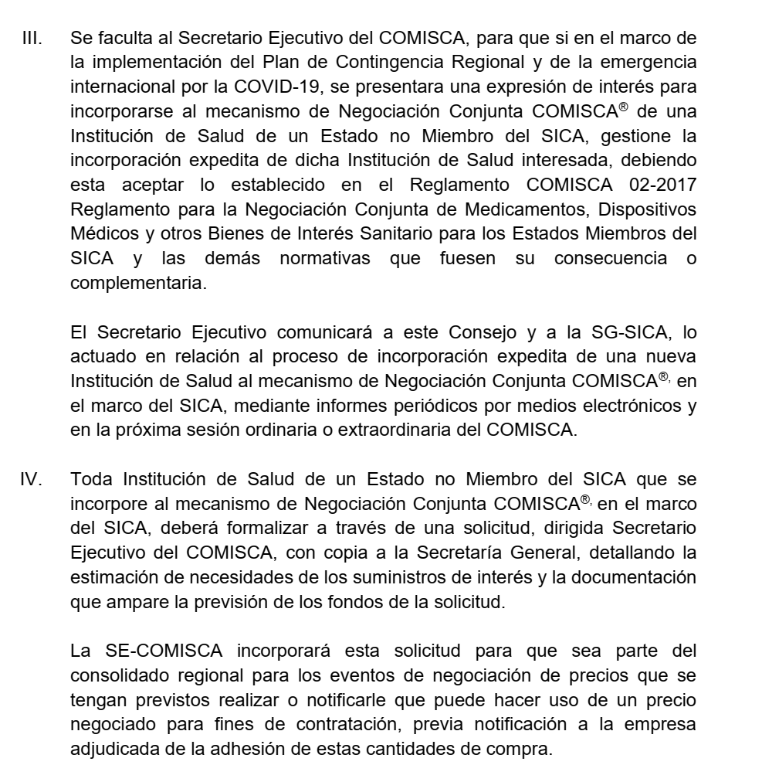
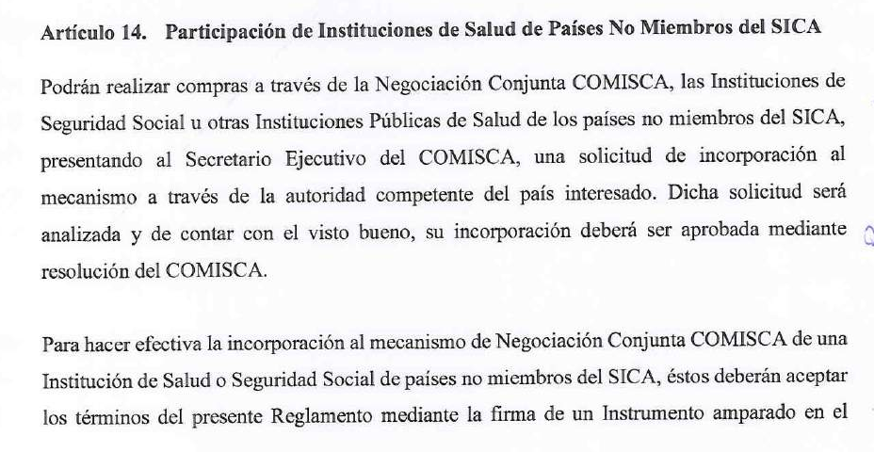
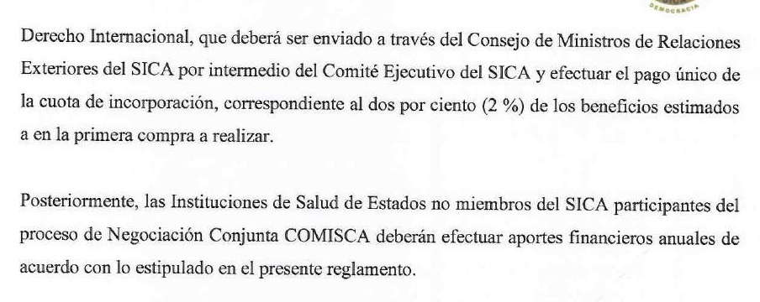
Proceso Expedito de incorporación
Proceso de Incorporación a la Negociación Conjunta COMISCA – Fase Regular

Slide 8
GRACIAS
Solidaridad entre los pueblos para la integración regional en Salud
Contacto:
Pilar Alfredo Lagos. Ms.c
Coordinador Unidad de Medicamentos y Otras Tecnologías Sanitarias SE-COMISCA
plagos@sica.int

